Slide 1
第9讲
分支限界法
Algorithms Design Techniques and Analysis

Slide 2
本章内容
9.1 引言
  9.1.1 分支限界和回溯策略的异同点
  9.1.2 检索策略（FIFO，LIFO，LC）
  9.1.3 简单问题例算法及分析（不同检索策略的对比）
9.2 分支限界策略的算法设计思想及分析方法
  9.2.1 LC-检索策略及优点
  9.2.2 LC-分支限界策略的基本思想
  9.2.3 LC-分支限界算法一般框架

Slide 3
本章内容
9.3. 分支限界策略的经典应用（可选讲部分）
  9.3.1 货郎担问题的算法描述、算法分析、程序实现
  9.3.2 0/1背包问题的算法描述、算法分析、程序实现
  9.3.3 最大团集问题的算法描述、算法分析、程序实现
  9.3.4 圆排列问题的算法描述、算法分析、程序实现

Slide 4
9.1 引言
9.1.1 分支限界和回溯策略的异同点
9.1.2 检索策略（FIFO，LIFO，LC）
9.1.3 简单问题例算法及分析（不同检索策略的对比）

Slide 5
13.5 Branch and Bound(分支限界法)
分支-限界法：在生成当前E-结点的全部儿子之后再生成其它活结点的儿子，且用限界函数帮助避免生成不包含答案结点子树的状态空间的检索方法。
检索策略分为:
  FIFO(first in first out)检索：类似于BFS的状态空间检索，它的活结点表采用一张先进先出表(队列)
  LIFO(last in first out)检索：类似于D-检索的状态空间检索，它的活结点表是一张后进先出表(栈)
  LC（Least Cost）-检索（最小成本检索）
Algorithms Design Techniques and Analysis
Notes:
FIFO：当前E节点的所有儿子生成后，对所有的儿子节点选择先进先出的方式进行搜索；
LIFO：当前E节点的所有儿子生成后，对所有的儿子节点选择后进先出的方式进行搜索；
LC-LeastCost：当前E节点的所有儿子生成后，对所有的儿子节点计算成本后，选择成本最小的节点进行搜索；

Slide 6
分支界限法
回溯法和分支限界法都是通过系统地搜索解空间树而求得问题解的搜索算法。
在系统地检查解空间的过程中，抛弃那些不可能导致合法解的候选解，从而使求解时间大大缩短。（与蛮干算法相区别）
回溯法以深度优先的方式搜索解空间，而分支限界法以广度优先或最小耗费（最大收益）的方式搜索解空间。

Slide 7
例子：4－皇后问题的FIFO分枝限界法
1
2
3
4
5
6
7
8
9
10
11
12
13
14
15
16
17
18
19
20
21
22
23
24
25
26
27
28
29
30
31
Algorithms Design Techniques and Analysis
Notes:
2：第1行放置第一列，
3：第1行放置第2列，
4：第1行放置第3列，
5：第1行放置第4列，
6：第2行放置第2列

Slide 8
FIFO/LIFO方法的缺陷
FIFO/LIFO-分枝限界法缺点：对下一个E-结点的选择相当死板,而且在某种意义上是盲目的。这种选择对于有可能快速检索到一个答案结点的结点没有任何优先权。
解决: 对活结点使用一个“有智力的”排序函数c(.)来选取下一个E-结点，使有可能产生答案结点的活结点优先称为E-结点， 从而可以加快到达一个答案结点的检索速度。
对任一结点X，若要排序，必要进行计算，计算代价的度量标准:
  (1) 在生成一个答案结点之前，子树X需要生成的结点数;
  (2)子树X中离X最近的那个答案结点到X的路径长度.
Algorithms Design Techniques and Analysis
Notes:
为什么说：FIFO/LIFO-分枝限界法搜索有缺点，没有考虑活结点的优先搜索策略；
排序：每个活节点是否答案节点，计算答案节点到活节点的路径长度；

Slide 9
成本函数
结点成本函数c(.)定义如下:
  如果X是答案结点，则c(X)是由状态空间树的根结点到X的成本(即所用的代价，它可以是级数，计算复杂度等);
  如果X不是答案结点且子树X不包含任何答案结点，则c(X)=∞；否则c(X)等于子树X中具有最小成本的答案结点的成本。
问题：要得到结点成本函数c(.)所用的计算工作量与解原问题具有相同的复杂度，这是因为计算一个结点的代价通常要检索包含一个答案结点的子树X才能确定， 而这正是解决此问题所要做的工作。 因此， 要得到精确的成本函数一般是不现实的。
解决：定义新的成本估计函数：ĉ(X)。 函数强使算法优先选择更靠近答案结点但又离根较近的结点。
Algorithms Design Techniques and Analysis
Notes:
结点成本函数：
成本估计函数

Slide 10
LC-检索
解决方法:
  ĝ(.)：结点成本的估计函数（由X到达一个答案结点所需做的附加工作的估计函数），但单纯使用ĝ(.)会导致算法偏向于做纵深检查。
  不只考虑结点X到一个答案结点的估计成本ĝ(.)，还考虑有根结点到结点X的成本h(X)。
定义新的成本估计函数: ĉ(X)=f(h(X)+ĝ(X))。
其中，ĝ(X)是由X到达一个答案结点所需做的附加工作的估计函数；h(X)是由根结点到结点X的成本。f(.)是一个非降函数。f函数强使算法优先选择更靠近答案结点但有离根较近的结点
LC-检索:选取下一个E-结点的检索策略总是选取ĉ(.)值最小的活结点作为下一个E-结点。称为最小成本检索, 简称为LC-检索.
LC分枝-限界检索: 伴有限界函数的LC-检索称为LC分枝-限界检索.
Algorithms Design Techniques and Analysis

Slide 11
9.2 分支限界策略的算法设计思想及分析方法
9.2.1 LC-检索策略及优点
9.2.2 LC-分支限界策略的基本思想
9.2.3 LC-分支限界算法一般框架

Slide 12
15-谜问题(例子)
问题描述：在一个分成4×4的方形棋盘上放有15块编号为1，2，…，15的牌，给定这些牌的初始排列（例图1），要求通过一系列合法的移动(只有相邻于空格的牌移动到空格才是合法的移动)将初始排列转换目标排列（如图2）。
1 | 3 | 4 | 15
2 |  | 5 | 12
7 | 6 | 11 | 14
8 | 9 | 10 | 13
1 | 2 | 3 | 4
5 | 6 | 7 | 8
9 | 10 | 11 | 12
13 | 14 | 15
图1
图2
Algorithms Design Techniques and Analysis

Slide 13
15-谜问题(例子)
目标状态是否可由初始状态到达 (即目标状态是否在初始状态的状态空间中)的判定：
  给棋盘的方格编上1～16的编号，位置i是目标排列中放i号牌的方格位置，位置16是空格的位置；
  设POSITION(i)表示编号为i的牌在初始状态下的位置号，1≤i<16,POSITON(16)表示空格的位置；
  设LESS(i)是使牌j小于牌i且POSITION(j)>POSITION(i)的数目；
  在初始状态下，如果空格在右图中阴影位置中的某一格处，则令X=1,否则令X=0。
定理：当且仅当LESS(1)+LESS(2)+…+LESS(16)+X是偶数时，目标状态可由初始状态到达。
Algorithms Design Techniques and Analysis

Slide 14
1
2
3
4
FIFO检索
5
6
8
9
10
7
11
13
14
15
12
上
左
右
下
1
2
4
1
2
3
4
1
2
3
4
1
2
3
4
5
6
3
8
5
6
8
5
6
7
8
5
6
8
9
10
7
11
9
10
7
11
9
10
11
9
10
7
11
13
14
15
12
13
14
15
12
右
13
14
15
12
左
上
13
14
15
12
右
左
上
下
下
左
1
2
4
1
2
4
1
2
3
1
2
3
4
1
2
3
4
1
2
3
4
1
2
3
4
1
3
4
1
2
3
4
5
6
3
8
5
6
3
8
5
6
8
4
5
6
8
11
5
6
7
8
5
6
7
8
5
6
7
8
5
2
6
8
5
6
8
9
10
7
11
9
10
7
11
9
10
7
11
9
10
7
9
10
11
9
10
15
11
9
10
11
9
10
7
11
9
10
7
11
13
14
15
12
13
14
15
12
13
14
15
12
13
14
15
12
13
14
15
12
13
14
12
13
14
15
12
13
14
15
12
13
14
15
12
下
左
下
左
上
下
下
1
2
4
8
下
左
1
2
3
1
2
3
4
1
2
3
4
1
2
3
4
5
6
3
5
6
8
4
5
6
7
5
6
7
8
5
10
6
8
9
10
7
11
9
10
7
11
9
10
11
8
9
10
11
12
9
7
11
13
14
15
12
13
14
15
12
13
14
15
13
14
15
13
14
15
12
1
6
2
4
1
2
4
1
2
3
4
1
2
3
4
5
3
8
5
6
3
8
5
6
8
11
5
6
8
11
9
10
7
11
9
10
7
11
9
10
7
12
9
10
7
13
14
15
12
13
14
15
12
13
14
15
13
14
15
12
Algorithms Design Techniques and Analysis

Slide 15
DFS检索
1
2
3
4
上
1
2
4
右
1
2
4
下
1
2
4
8
5
6
8
5
6
3
8
5
6
3
8
5
6
3
9
10
7
11
9
10
7
11
9
10
7
11
9
10
7
11
13
14
15
12
13
14
15
12
13
14
15
12
13
14
15
12
下
1
2
4
8
1
2
4
8
1
2
4
8
1
2
4
8
5
6
3
11
上
5
6
3
11
左
5
6
3
11
下
5
6
3
11
9
10
12
9
10
7
12
9
10
7
12
9
10
7
13
14
7
15
13
14
15
13
14
15
13
14
15
12
上
1
2
4
8
1
2
8
1
2
8
1
2
8
11
5
6
11
上
5
6
4
11
右
5
6
4
11
下
5
6
4
9
10
3
12
9
10
3
12
9
10
3
12
9
10
3
12
13
14
7
15
13
14
7
15
13
14
7
15
13
14
7
15
Algorithms Design Techniques and Analysis
Notes:
基于深度搜索，可能长时间无法找到正确的位置；

Slide 16
15-谜问题的LC-检索
成本函数c(.)： 从根出发到最近目标结点路径上的每个结点赋予这条路径的长度作为它们的成本。
估计成本函数ĉ(.): ĉ(X)=h(X)+ĝ(X),
  h(X)是由根到结点X的路径的长度；
  ĝ(X)是对以X为根的子树中由X到目标状态的一条路径长度的估计。它至少应是能把状态X转换成目标状态所需的最小移动数。
  ĝ(X)=不在其目标位置的非空白牌数目
  可以 看出ĉ(X)是c(X)的下界。
Algorithms Design Techniques and Analysis

Slide 17
LC-检索
1
2
3
4
0＋3
5
6
8
9
10
7
11
13
14
15
12
上
左
右
下
1
2
4
1
2
3
4
1
2
3
4
1
2
3
4
5
6
3
8
1＋4
5
6
8
1＋4
5
6
7
8
1＋2
1＋4
5
6
8
9
10
7
11
9
10
7
11
9
10
11
9
10
7
11
13
14
15
12
13
14
15
12
右
13
14
15
12
左
13
14
15
12
下
1
2
3
4
1
2
3
4
1
2
3
4
2＋1
5
6
7
8
2＋2
5
6
7
8
2＋3
5
6
7
8
9
10
11
9
10
15
11
9
10
11
13
14
15
12
13
14
12
13
14
15
12
上
下
1
2
3
4
1
2
3
4
5
6
7
5
6
7
8
9
10
11
8
9
10
11
12
13
14
15
13
14
15
Algorithms Design Techniques and Analysis
Notes:
估计成本函数：计算不在其目标位置的非空白牌数目

Slide 18
LC-检索的一般过程
LC-检索与FIFO, LIFO的区别在于得到下一个E-结点的规则不同.
c(.):状态空间树T中结点的成本函数; c(X)是其根为X的子树中任一答案结点的最小成本; c(T)是T中最小成本的答案结点的成本;
通常不可能找到如上定义的易于计算的c(.), 故用一个对c(.)估值的启发式函数ĉ(.)代替.
ĉ(.)一般易于计算且有如下性质: 如果X是一个答案结点或是一个叶子结点, 则有c(X)= ĉ(X)
Algorithms Design Techniques and Analysis

Slide 19
找最小成本答案结点的分枝-限界算法
使用ĉ(X) ≤ c(X)的成本估计函数ĉ(.)来给出由任一结点X得出的解的下界，使算法具有一定的智能，减少盲目性；
定义U是最小成本解的成本上界， 则：
  (1)具有ĉ(X)>U的活结点X可以被杀死，这是因为由X可以到达的答案结点X有c(X)≥ ĉ(X)>U；
  (2)如果已经到达一个具有成本U的答案结点，则ĉ(X) ≥ U的所有活结点都可以被杀死
  (3) U的初始值可以用某种启发是方法得到，也可以置成∞
Algorithms Design Techniques and Analysis

Slide 20
Algorithm LC-SEARCH
  Input: 状态空间树T,T中结点的估计成本函数ĉ。
  Output: 问题的解（从根到答案结点的路径）
  1.if T 是答案节点 then 输出T and return; end if
  2.E ←T //E-结点
  3.将活结点表初始为空
  4.repeat
  5. for E 的每个儿子X
  6. if X 是答案结点 then
  7. 输出从X到T的路径, return
  8 end if
  9. call ADD(X) //将新的活结点X加到活结点表中
  10. PARENT(X) ←E //E结点标记为X的父结点
  11. end for
  12. if 活结点表为空 then
  13. 输出“无解”, return
  14. end if
  15. call LEAST(E) //找一个具有最小ĉ值的活结点放到E中，从活结点表中删除
  16.end repeat
Algorithms Design Techniques and Analysis

Slide 21

TSP Problem（旅行商问题）
问题描述
  给出一个城市的集合和一个定义在每一对城市间的耗费函数，找出耗费最小的旅行。在这里，一个旅行是一个闭合的路径，它访问每个城市恰好一次，也就是说，是一个简单回路。耗费函数可以是距离、旅行时间、飞机票价等。
  An instance of the TRAVELlNG SALESMAN is given by its cost matrix whose entries are assumed to be nonnegative（非负的）.
Algorithms Design Techniques and Analysis

Slide 22
估计成本函数
我们给每个部分解(x₁, x₂,... , x_{j})一个相关联的下界y，它解释如下，任何完整的巡回旅行，它按这种次序访问了城市x₁, x₂, . . . . x_{j} ，它的耗费必须至少是y。
Each complete tour must contain exactly one edge and its associated cost from each row and each column of the cost matrix.
If a constant r is subtracted from every entry in any row or column of the cost matrix A, the cost of any tour under the new matrix is exactly r less than the cost of the same tour under A.
  This motivates the idea of reducing the cost matrix so that each row or column contains at least one entry that is equal to 0. We will refer to such a matrix as the reduction of the original matrix.
  P225
Algorithms Design Techniques and Analysis

Slide 23

例子
旅行商问题的实例矩阵和它的归约矩阵
35
28
∞
17
7
18
∞
10
0
25
11
-7
14
9
9
∞
5
19
4
∞
0
6
14
-5
30
12
18
29
24
∞
17
12
∞
15
0
-12
25
∞
48
∞
27
27
21
6
0
4
∞
-21
28
18
∞
13
3
∞
15
16
0
1
0
-15
-3
y=7+5+12+21+15+3=63
Algorithms Design Techniques and Analysis
Notes:
1、耗费矩阵的任意行列中减去一个常量r，新矩阵下任何巡回旅行的耗费恰好减少r
2、总减少的耗费是这次旅行的至少耗费

Slide 24
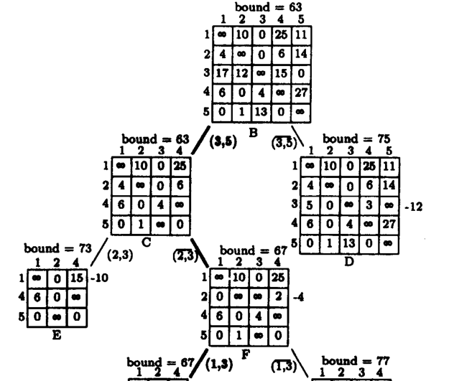
Cost(i,j)=0 | 不含（i,j）时,代价增量
（1,3） | Cost(1,2)+Cost(2,3)=10+0=10
(2,3) | Cost(2,1)+Cost(1,3)=4+0=4
(3,5) | Cost(3,2)+Cost(1,5)=12+11=23
(4,2) | Cost(4,3)+Cost(5,2)=4+1=5
(5,1) | Cost(5,4)+Cost(2,1)=0+4=4
(5,4) | Cost(5,1)+Cost(2,4)=0+6=6
Algorithms Design Techniques and Analysis
Notes:
Cost（i,j）指的是不经过i,j这条路径，所至少需要的耗费；用行和列的最小耗费相加得到；
所有的cost（i,j）计算出来，最大的作为我们优先选择的路径，也就是为什么要首先选择(3,5)这个点的原因；
Bound值，表示总的耗费成本（经过或者不经过i，j路径）

Slide 25
估计成本的计算
设A是结点R的归约成本矩阵，S是R的儿子且<R,S>对应周游路线中的边<i,j>。
在S是非叶结点的情况下，S的规约成本矩阵按以下方法获得：
  为保证这条周游路线采用边<i,j>而不采用其它由i出发或者进入j的边，将A中i行和j列的元素置为∞；
  为防止使用边<j,i>，将A中j行i列的元素置为为∞；
  对于那些不全为∞的行和列施行归约规则得到S的归约成本矩阵，令其为B，矩阵约数为r；
  S的估计成本值可计算为：
  ĉ(S) = ĉ(R)+A(i,j)+r
Algorithms Design Techniques and Analysis

Slide 26
左右儿子的估计成本计算
设A是结点R的归约成本矩阵，S_{L}是R的左儿子且对应包含边<i,j>，S_{R}是R的右儿子且对应不包含边<i,j> 。 S_{L}的归约成本矩阵B_{L},矩阵约数r_{L}; S_{R}的归约成本矩阵B_{R}和矩阵约数r_{R}。
由于S_{R}代表不包含边<i,j> 的周游，因此应将R的归约成本矩阵A中的元素A(i,j)置成∞后，再归约此矩阵不全为∞的行和列（实际上只需重新归约第i行和第j列），即得S_{R}的归约成本矩阵B_{R}和矩阵约数
r_{R}= min_{k≠j}{A(i,k)}+min_{k≠i}{A(k,j)}
计算ĉ(S_{R}) 时，由于不包含边A(i,j)，因此不必加入；
因此，R的左、右儿子的估计成本值为：
  ĉ(S_{L}) = ĉ(R)+A(i,j)+ r_{L}
  ĉ(S_{R}) = ĉ(R)+ r_{R}
Algorithms Design Techniques and Analysis
Notes:
ĉ(S_{L}) = ĉ(R)+A(i,j)+ r_{L} 是不经过ij路径的估计成本，即上一次的归约成本+A中的元素A(i,j)置成∞后得到的矩阵约数；
ĉ(S_{R}) = ĉ(R)+ r_{R} 是经过ij路径的估计成本，即上一次的归约成本+A中的元素A(i,j)对应的第i行，第j列删除后，得到的矩阵约数；

Slide 27
边的取舍次序
如果选取边<i,j>，则这条边将解空间分成两个子集合，根的左子树表示包含边<i,j>的所有周游，根的右子树表示不含边<i,j>的所有周游；
如果左子树中包含一条最小成本周游路线，则只需再选取n-1条边；如果所有的最小成本周游路线都在右子树中，则还需要对边做n次选择；
在左子树中找最优解比在右子树中找最优解容易；
希望选取一条最有可能在最小成本周游路线中的边<i,j>作为分割边。
选择边的规则：
  选取一条使其右子树具有最大ĉ值的边，OR,
  选取使左、右子树ĉ值相差最大的边。。。
Algorithms Design Techniques and Analysis

Slide 28
选取一条使其右子树具有最大ĉ值的边
如果选取的边<i,j>在R的归约矩阵A中对应的元素A(i,j)不为0，则必有r_{R}＝0，即ĉ(S_{R}) = ĉ(R)；显然不能使R的右子树的ĉ值最大；
因此，为了使R的右子树的ĉ值最大，应从R的归约成本矩阵元素为0的对应边中选取有最大r_{R}值的边。
Algorithms Design Techniques and Analysis

Slide 29
An example: the traveling salesman problem
A
∞
2
7
35
18
17
1
9
∞
5
14
19
B
ĉ(B) =63
4
ĉ(C) =63
(3,5)
(3,5)
ĉ(D) =75
29
24
∞
30
12
C
D
3
(2,3)
(2,3)
27
21
25
∞
48
E
F
ĉ(F)=67
5
ĉ(E) =73
15
16
28
18
∞
(1,3)
(1,3)
G
ĉ(G) =67
H
ĉ(H) =77
(4,2)
(4,2)
I
ĉ(I) =67
J
ĉ(J) =73
(2,1)
(2,1)
K
ĉ(K)=67
L
ĉ(L) =67
(5,4)
(5,4)
SOLUTION!
M
Algorithms Design Techniques and Analysis

Slide 30
9.3. 分支限界策略的经典应用（可选讲部分）
9.3.1 货郎担问题的算法描述、算法分析、程序实现
9.3.2 0/1背包问题的算法描述、算法分析、程序实现
9.3.3 最大团集问题的算法描述、算法分析、程序实现
9.3.4 圆排列问题的算法描述、算法分析、程序实现

Slide 31
9.3.1 货郎担问题
1. 问题描述
某售货员要到若干城市去推销商品，已知各城市之间的路程(或旅费)。他要选定一条从驻地出发，经过每个城市一次，最后回到驻地的路线，使总的路程(或总旅费)最小。
路线是一个带权图。图中各边的费用（权）为正数。图的一条周游路线是包括V中的每个顶点在内的一条回路。周游路线的费用是这条路线上所有边的费用之和。
旅行售货员问题的解空间可以组织成一棵树，从树的根结点到任一叶结点的路径定义了图的一条周游路线。旅行售货员问题要在图G中找出费用最小的周游路线。

Slide 32
9.3.1 货郎担问题
2. 算法描述
算法开始时创建一个最小堆，用于表示活结点优先队列。堆中每个结点的子树费用的下界lcost值是优先队列的优先级。接着算法计算出图中每个顶点的最小费用出边并用minout记录。如果所给的有向图中某个顶点没有出边，则该图不可能有回路，算法即告结束。如果每个顶点都有出边，则根据计算出的minout作算法初始化。
算法的while循环体完成对排列树内部结点的扩展。对于当前扩展结点，算法分2种情况进行处理：

Slide 33
9.3.1 货郎担问题
2. 算法描述
1、首先考虑s=n-2的情形，此时当前扩展结点是排列树中某个叶结点的父结点。如果该叶结点相应一条可行回路且费用小于当前最小费用，则将该叶结点插入到优先队列中，否则舍去该叶结点。
2、当s<n-2时，算法依次产生当前扩展结点的所有儿子结点。由于当前扩展结点所相应的路径是x[0:s]，其可行儿子结点是从剩余顶点x[s+1:n-1]中选取的顶点x[i]，且(x[s]，x[i])是所给有向图G中的一条边。对于当前扩展结点的每一个可行儿子结点，计算出其前缀(x[0:s]，x[i])的费用cc和相应的下界lcost。当lcost<bestc时，将这个可行儿子结点插入到活结点优先队列中。

Slide 34
9.3.1 货郎担问题
2. 算法描述
算法中while循环的终止条件是排列树的一个叶结点成为当前扩展结点。当s=n-1时，已找到的回路前缀是x[0:n-1]，它已包含图G的所有n个顶点。因此，当s=n-1时，相应的扩展结点表示一个叶结点。此时该叶结点所相应的回路的费用等于cc和lcost的值。剩余的活结点的lcost值不小于已找到的回路的费用。它们都不可能导致费用更小的回路。因此已找到的叶结点所相应的回路是一个最小费用旅行售货员回路，算法可以结束。
算法结束时返回找到的最小费用，相应的最优解由数组v给出。

Slide 35
9.3.2 0/1背包问题
【问题描述】有n个重量分别为{w₁，w₂，…，w_{n}}的物品，它们的价值分别为{v₁，v₂，…，v_{n}}，给定一个容量为W的背包。
设计从这些物品中选取一部分物品放入该背包的方案，每个物品要么选中要么不选中，要求选中的物品不仅能够放到背包中，而且重量和为W具有最大的价值。

Slide 36
假设一个0/1背包问题是，n=3，重量为w=（16，15，15），价值为v=（45，25，25），背包限重为W=30，解向量为x=（x₁，x₂，x₃）。
编号 | 1 | 2 | 3
重量 | 16 | 15 | 15
价值 | 45 | 25 | 25

Slide 37
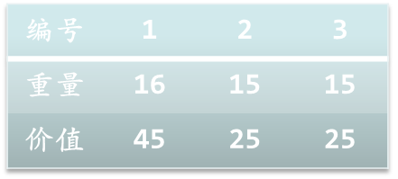
6.2.1 采用队列式分枝限界法求解
首先不考虑限界问题，用FIFO表示队列（实际上对应层次遍历）。初始时，FIFO=[ ]。
A(0,0)
i=0
1
0
选择或不选择物品1
B(16,45)
C(0,0)
i=1
1
1
0
0
选择或不选择物品2
×
D(31,70)
E(16,45)
F(15,25)
G(0,0)
i=2
1
0
1
0
1
0
选择或不选择物品3
×
J(31,70)
K(16,45)
L(30,50)
M(15,25)
N(15,25)
O(0,0)
i=3
可行解
得到最终解：（0,1,1）

Slide 38
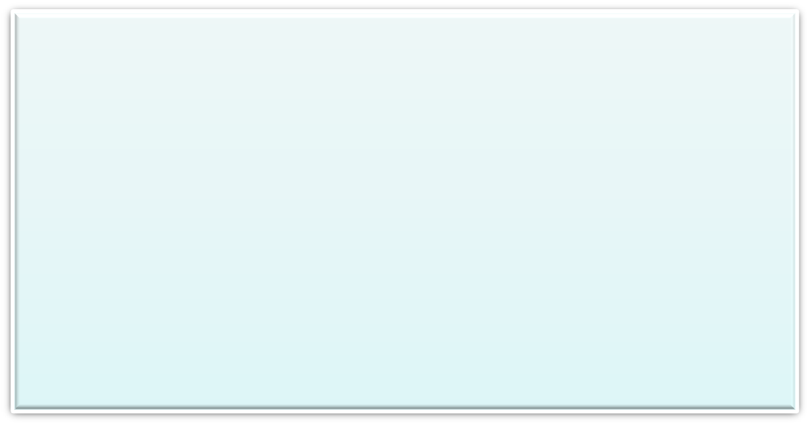
采用STL的queue<NodeType>容器qu作为队列，队列中的结点类型声明如下：
struct NodeType //队列中的结点类型
{ int no; //结点编号，从1开始
int i; //当前结点在搜索空间中的层次
int w; //当前结点的总重量
int v; //当前结点的总价值
int x[MAXN]; //当前结点包含的解向量
double ub; //上界
};

Slide 39
现在设计限界函数，为了简便，设根结点为第0层，然后各层依次递增，显然i=n时表示是叶子结点层。
由于该问题是求装入背包的最大价值，属求最大值问题，采用上界设计方式。

Slide 40
对于第i层的某个结点e，用e.w表示结点e时已装入的总重量，用e.v表示已装入的总价值：
如果所有剩余的物品都能装入背包，那么价值的上界e.ub=e.v+ (v[i+1]+…+v[n])
如果所有剩余的物品不能全部装入背包，那么价值的上界e.ub=e.v+ (v[i+1]+…+v[k])+(物品k+1装入的部分重量)×物品k+1的单位价值

Slide 41
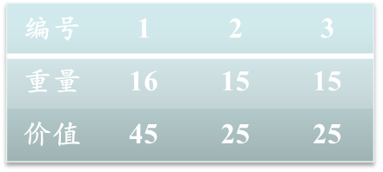
A(0,0)
i=0
1
0
选择或不选择物品1
B(16,45)
C(0,0)
i=1
根结点A的层次i=0，w=0，v=0:
ub=0 + 45 + (30-16)×25/15 = 68（采用取整运算）
w=0
w[1]=16<30
可选物品1
v[1]=45
可选物品2的一部分,即30-16，对应的价值

Slide 42
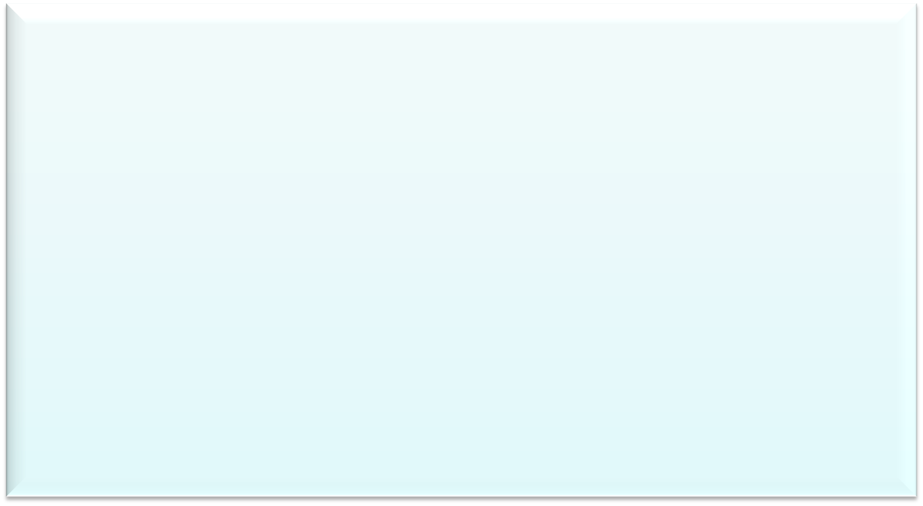
求结点e的上界e.ub的算法如下：
void bound(NodeType &e) //计算分枝结点e的上界
{ int i=e.i+1; //考虑结点e的余下物品
int sumw=e.w; //求已装入的总重量
double sumv=e.v; //求已装入的总价值
while ((sumw+w[i]<=W) && i<=n)
{ sumw+=w[i]; //计算背包已装入载重
sumv+=v[i]; //计算背包已装入价值
i++;
}
if (i<=n) //余下物品只能部分装入
e.ub=sumv+(W-sumw)*v[i]/w[i];
else //余下物品全部可以装入
e.ub=sumv;
}

Slide 43
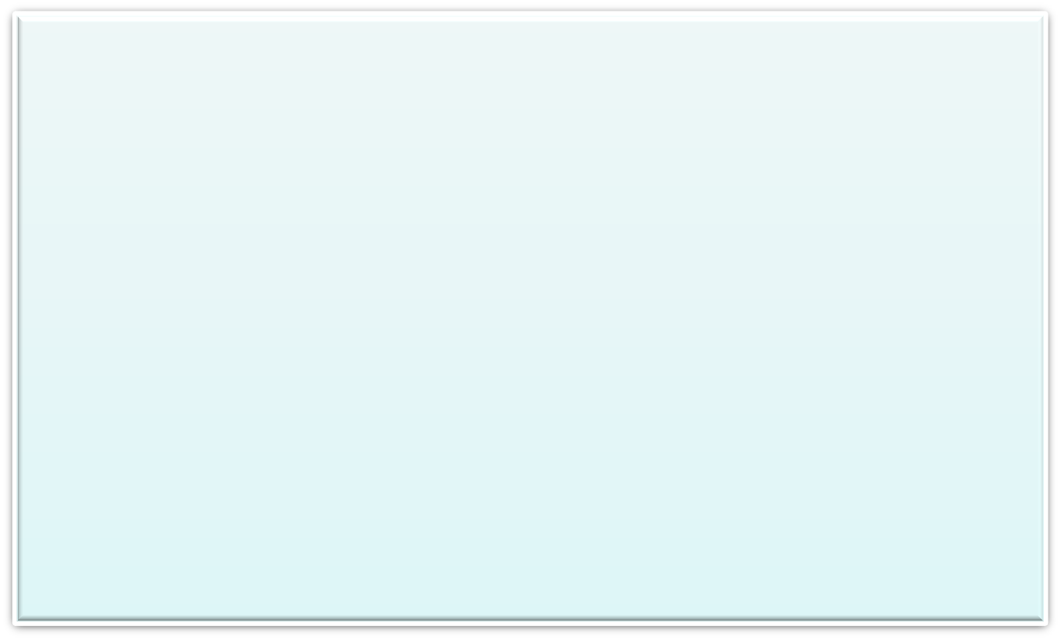
//问题表示
int n=3,W=30;
int w[]={0,16,15,15}; //重量，下标0不用
int v[]={0,45,25,25}; //价值，下标0不用
//求解结果表示
int maxv=-9999; //存放最大价值,初始为最小值
int bestx[MAXN]; //存放最优解,全局变量
int total=1; //解空间中结点数累计,全局变量
struct NodeType //队列中的结点类型
{ int no; //结点编号
int i; //当前结点在搜索空间中的层次
int w; //当前结点的总重量
int v; //当前结点的总价值
int x[MAXN]; //当前结点包含的解向量
double ub; //上界
};

Slide 44
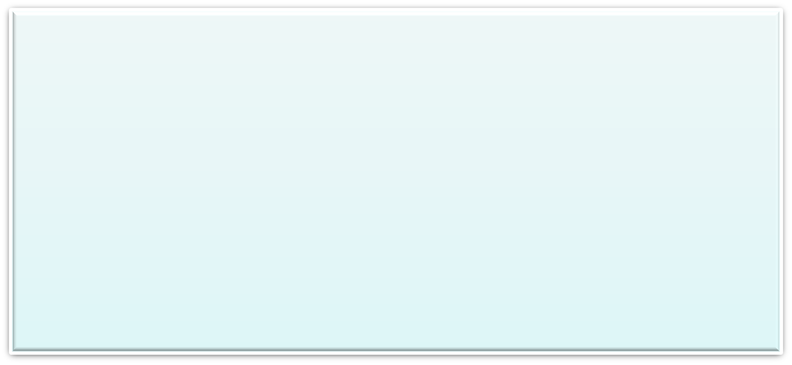
void EnQueue(NodeType e,queue<NodeType> &qu)
//结点e进队qu
{ if (e.i==n) //到达叶子结点
{ if (e.v>maxv) //找到更大价值的解
{ maxv=e.v;
for (int j=1;j<=n;j++)
bestx[j]=e.x[j];
}
}
else qu.push(e); //非叶子结点进队
}
在结点进队时判断是否为叶子结点：
叶子结点对应一个解
叶子结点不再扩展

Slide 45
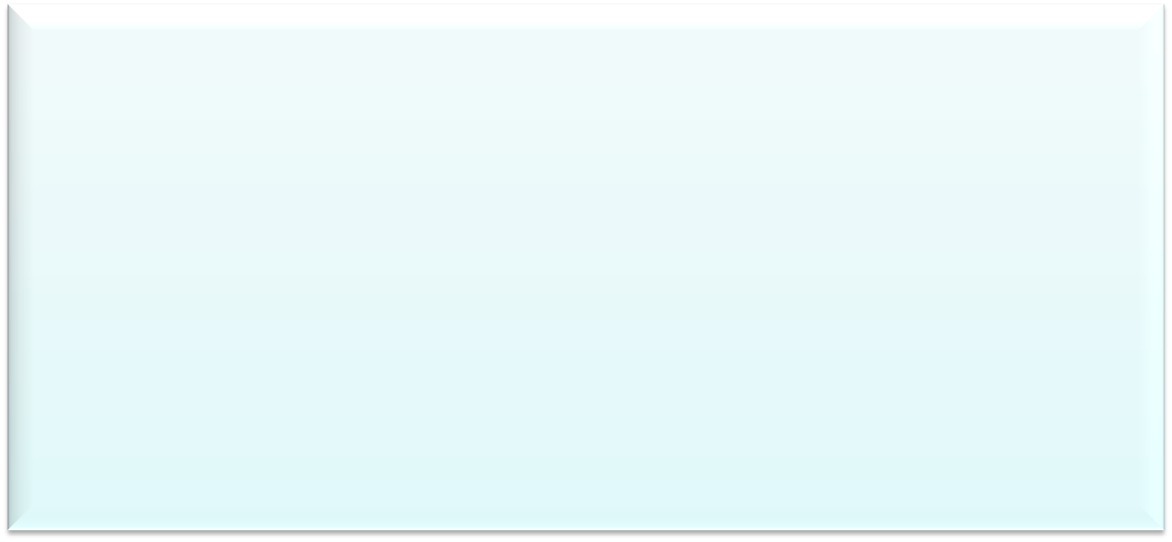
void bfs() //求0/1背包的最优解
{ int j;
NodeType e,e1,e2; //定义3个结点
queue<NodeType> qu; //定义一个队列
e.i=0; //根结点置初值，其层次计为0
e.w=0; e.v=0;
e.no=total++;
for (j=1;j<=n;j++)
e.x[j]=0;
bound(e); //求根结点的上界
qu.push(e); //根结点进队

Slide 46
while (!qu.empty()) //队不空循环
{ e=qu.front(); qu.pop(); //出队结点e
if (e.w+w[e.i+1]<=W) //剪枝：检查左孩子结点
{ e1.no=total++; e1.i=e.i+1; //建立左孩子结点
e1.w=e.w+w[e1.i];
e1.v=e.v+v[e1.i];
for (j=1;j<=n;j++) //复制解向量
e1.x[j]=e.x[j];
e1.x[e1.i]=1;
bound(e1); //求左孩子结点的上界
EnQueue(e1,qu); //左孩子结点进队操作
}
e2.no=total++; //建立右孩子结点
e2.i=e.i+1;
e2.w=e.w; e2.v=e.v;
for (j=1;j<=n;j++) //复制解向量
e2.x[j]=e.x[j];
e2.x[e2.i]=0;
bound(e2); //求右孩子结点的上界
if (e2.ub>maxv) //若右孩子结点可行,则进队,否则被剪枝
EnQueue(e2,qu);
}
}

Slide 47
结点e → e1,e2，剪枝
左孩子：e.w+w[e.i+1]<=W)
右孩子：e2.ub>maxv)

Slide 48
6.2.2 采用优先队列式分枝限界法求解
采用优先队列式分枝限界法求解就是将一般的队列改为优先队列，但必须设计限界函数，因为优先级是以限界函数值为基础的。
限界函数的设计方法与前面的相同。这里用大根堆表示活结点表，取优先级为活结点所获得的价值。

Slide 49
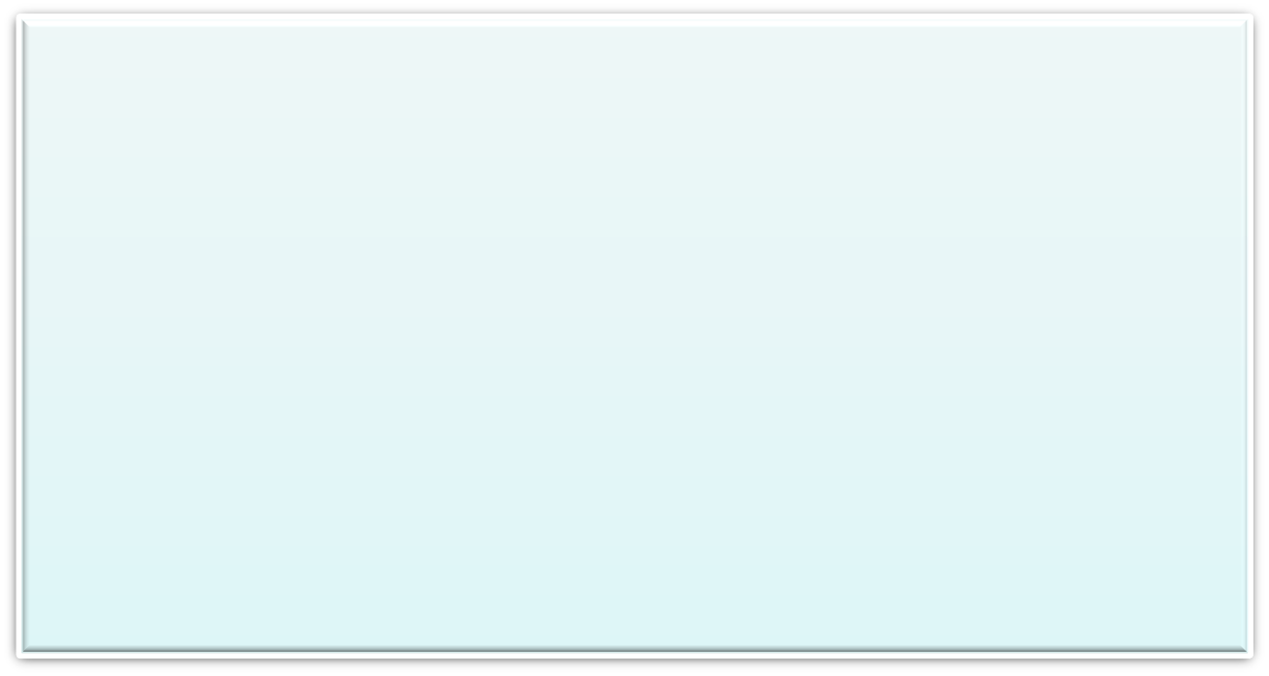
struct NodeType //队列中的结点类型
{ int no; //结点编号
int i; //当前结点在搜索空间中的层次
int w; //当前结点的总重量
int v; //当前结点的总价值
int x[MAXN]; //当前结点包含的解向量
double ub; //上界
bool operator<(const NodeType &s) const //重载<关系函数
{
return ub<s.ub; //ub越大越优先出队
}
};

Slide 50
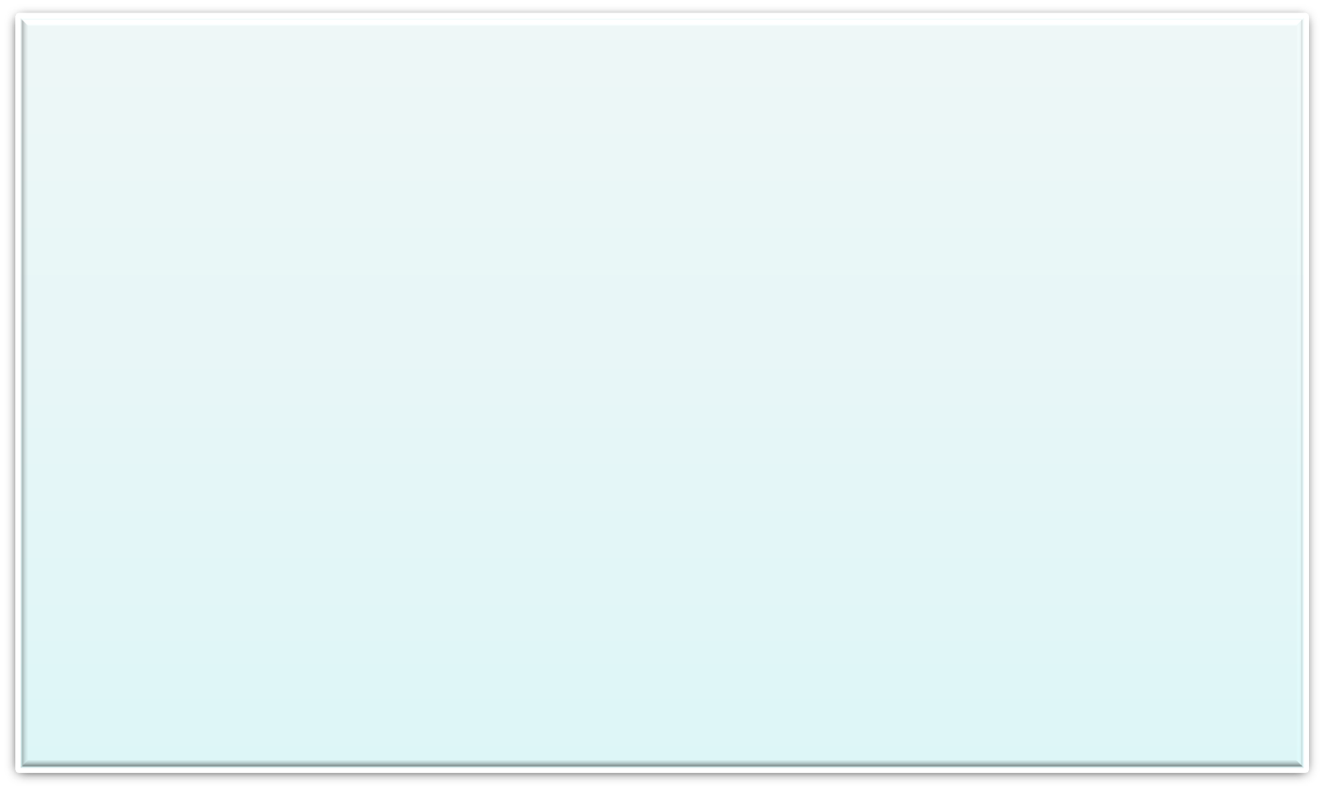
void bfs() //求0/1背包的最优解
{ int j;
NodeType e,e1,e2; //定义3个结点
priority_queue<NodeType> qu; //定义一个优先队列（大根堆）
e.i=0; //根结点置初值，其层次计为0
e.w=0; e.v=0;
e.no=total++;
for (j=1;j<=n;j++)
e.x[j]=0;
bound(e); //求根结点的上界
qu.push(e); //根结点进队

Slide 51
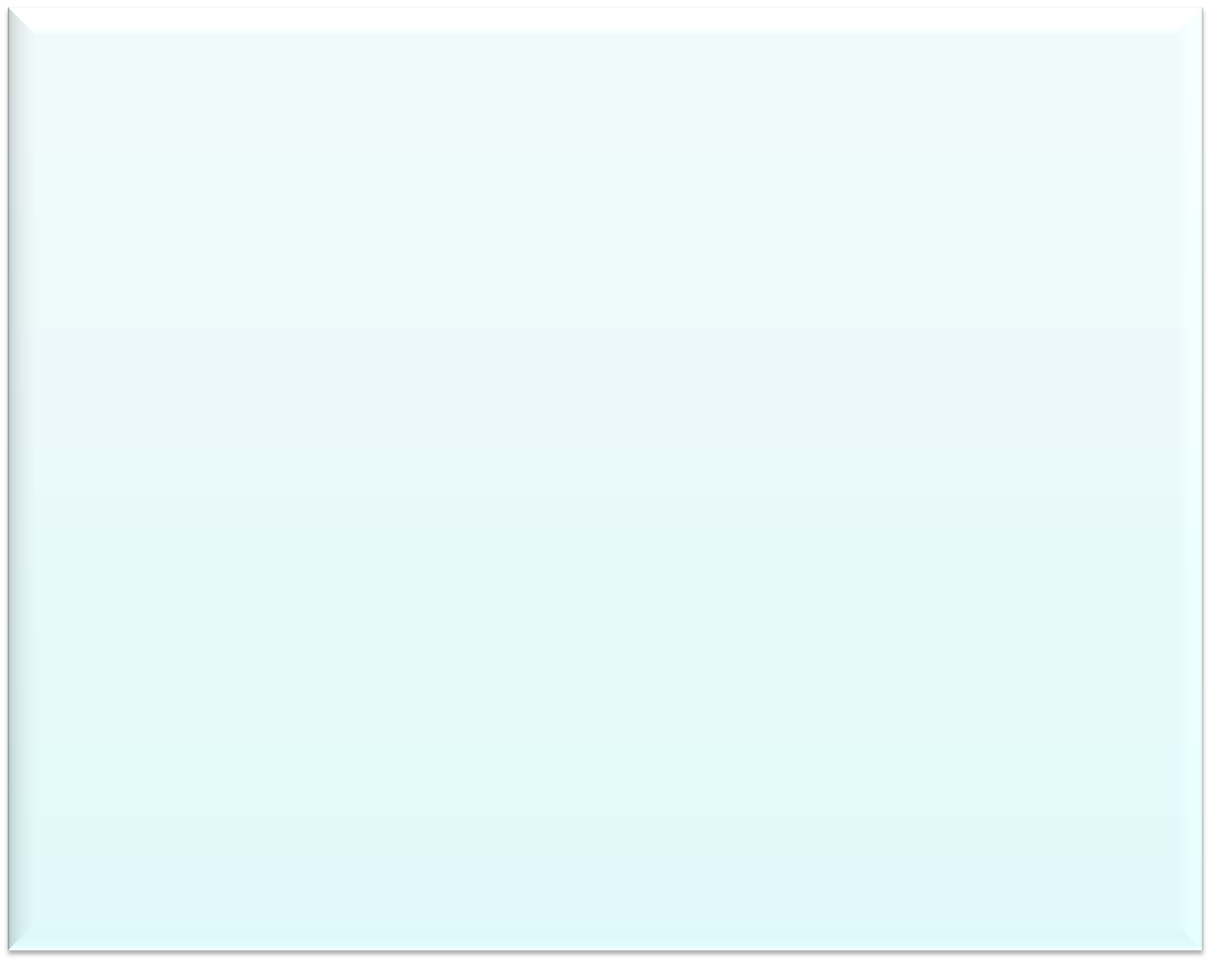
while (!qu.empty()) //队不空循环
{ e=qu.top(); qu.pop(); //出队结点e
if (e.w+w[e.i+1]<=W) //剪枝：检查左孩子结点
{ e1.no=total++;
e1.i=e.i+1; //建立左孩子结点
e1.w=e.w+w[e1.i];
e1.v=e.v+v[e1.i];
for (j=1;j<=n;j++) e1.x[j]=e.x[j]; //复制解向量
e1.x[e1.i]=1;
bound(e1); //求左孩子结点的上界
EnQueue(e1,qu); //左孩子结点进队操作
}
e2.no=total++; //建立右孩子结点
e2.i=e.i+1;
e2.w=e.w; e2.v=e.v;
for (j=1;j<=n;j++) e2.x[j]=e.x[j]; //复制解向量
e2.x[e2.i]=0;
bound(e2); //求右孩子结点的上界
if (e2.ub>maxv) //若右孩子结点剪枝
EnQueue(e2,qu);
}
}

Slide 52
【算法分析】无论采用队列式分枝限界法还是优先队列式分枝限界法求解0/1背包问题，最坏情况下要搜索整个解空间树，所以最坏时间和空间复杂度均为O(2^{n})，其中n为物品个数。

Slide 53

9.3.3最大团集问题
1. 问题描述
给定无向图G=(V，E)。如果U⊆V，且对任意u，v∈U有(u，v)∈E，则称U是G的完全子图。G的完全子图U是G的团当且仅当U不包含在G的更大的完全子图中。G的最大团是指G中所含顶点数最多的团。
下图G中，子集{1，2}是G的大小为2的完全子图。这个完全子图不是团，因为它被G的更大的完全子图{1，2，5}包含。{1，2，5}是G的最大团。{1，4，5}和{2，3，5}也是G的最大团。

Slide 54
9.3.3最大团集问题
2. 上界函数
用变量cliqueSize表示与该结点相应的团的顶点数；level表示结点在子集空间树中所处的层次；用cliqueSize +n-level+1作为顶点数上界upperSize的值。
在此优先队列式分支限界法中，upperSize实际上也是优先队列中元素的优先级。算法总是从活结点优先队列中抽取具有最大upperSize值的元素作为下一个扩展元素。

Slide 55
9.3.3最大团集问题
3. 算法思想
子集树的根结点是初始扩展结点，对于这个特殊的扩展结点，其cliqueSize的值为0。
算法在扩展内部结点时，首先考察其左儿子结点。在左儿子结点处，将顶点i加入到当前团中，并检查该顶点与当前团中其它顶点之间是否有边相连。当顶点i与当前团中所有顶点之间都有边相连，则相应的左儿子结点是可行结点，将它加入到子集树中并插入活结点优先队列，否则就不是可行结点。
接着继续考察当前扩展结点的右儿子结点。当upperSize>bestn时，右子树中可能含有最优解，此时将右儿子结点加入到子集树中并插入到活结点优先队列中。

Slide 56
9.3.3最大团集问题
3. 算法思想
算法的while循环的终止条件是遇到子集树中的一个叶结点(即n+1层结点)成为当前扩展结点。
对于子集树中的叶结点，有upperSize＝cliqueSize。此时活结点优先队列中剩余结点的upperSize值均不超过当前扩展结点的upperSize值，从而进一步搜索不可能得到更大的团，此时算法已找到一个最优解。

Slide 57
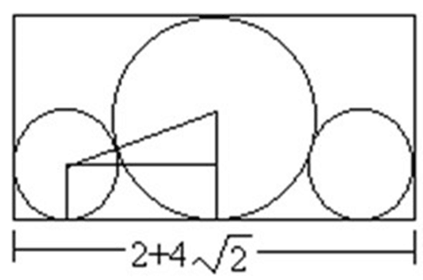
9.3.4圆排列问题
给定n个大小不等的圆c1,c2,…,cn, 现要将这n个圆排进一个矩形框中, 且要求各圆与矩形框的底边相切。
圆排列问题要求从n个圆的所有排列中找出有最小长度的圆排列。
例如, 当n=3, 且所给的3个圆的半径分别为1, 1, 2时, 这3个圆的最小长度的圆排列如图所示。其最小长度为2+4√2 .由x^2 = sqrt((r1+r2)²-(r1-r2)²)推导出x = 2*sqrt(r1 * r2)。

Slide 58
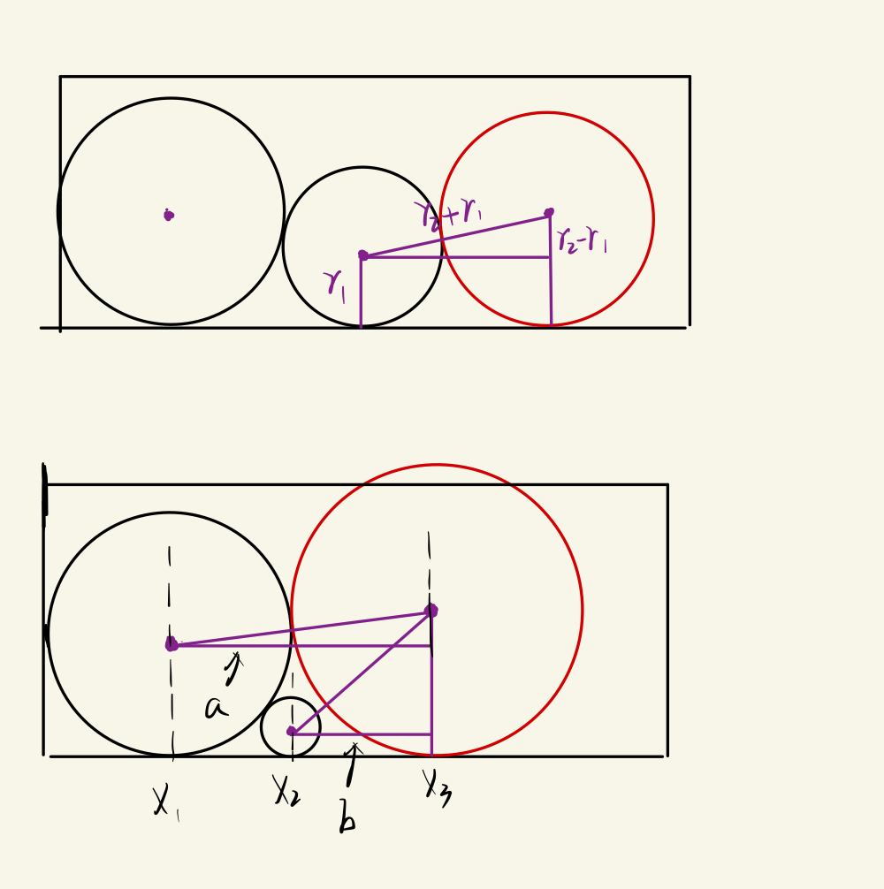

Slide 59
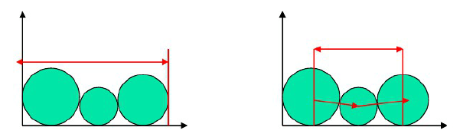
9.3.4圆排列问题
圆排列的解空间是一棵排列树，采用优先队列式分支限界法找出最小圆排列长度。
首先，用一个最小堆来表示活节点优先队列，其优先值定义为剩下未排列圆的所有半径和，或者定义为剩下未排列圆的相切距离和。如下图:

Slide 60
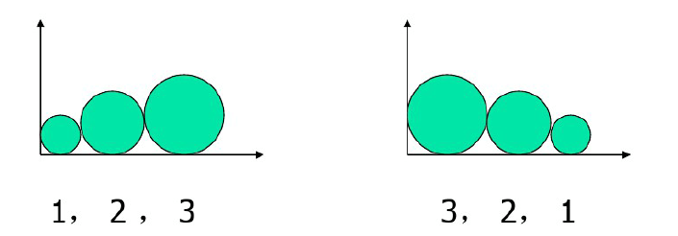
9.3.4圆排列问题
其次，要解决镜像对称问题。例如有3个圆，半径分别为1, 2，3与3, 2, 1互为镜像排列，具有相同的圆排列长度，因此，只有计算一个就够。这样一来，可以减少一半的计算量。

Slide 61
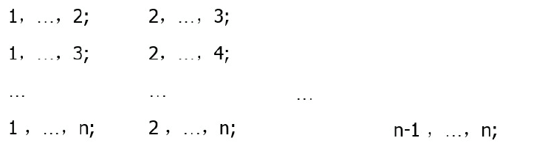
9.3.4圆排列问题
解决方法:假设有n个圆排列:1. 2,…，n。只要算出n!/2种排列，具体排列如下:
因此只要确定第一个和最后一个位置的数就可以，在排列时，可以从第二个位置到第n-1个位置之间排列。

Slide 62
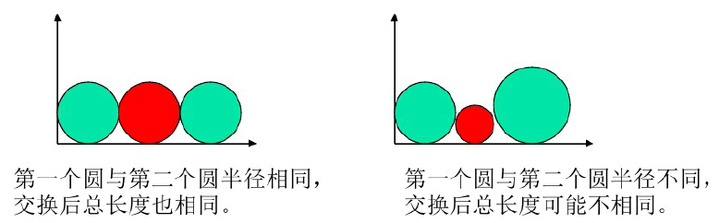
9.3.4圆排列问题
如果所给的n个圆中有k个圆有相同的半径，则这k个圆产生的k!个完全相同的圆排列，只计算一个就够，因此，相同半径的圆越多，剪去的节点就越多。
解决相同半径圆排列方法如下:如下图有3个相同半径的圆，当第一个圆与第二个圆要交换位置时，先判断它们的半径是否相同，若是，则剪枝，否则，可以交换。因此只要确定第一个和最后一个位置的数就可以，在排列时，可以从第二个位置到第n-1个位置之间排列。

Slide 63
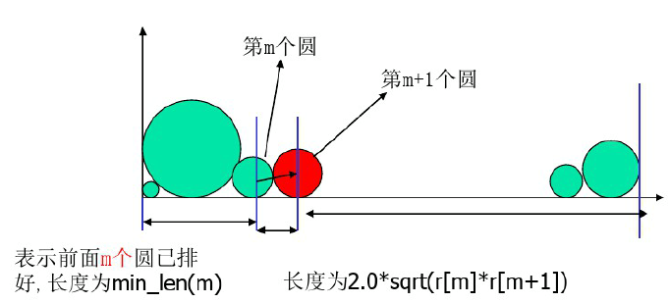
9.3.4圆排列问题
为了加快搜索节点，可以进一步加强下界约束条件。假设，有n个圆，其中前面m个圆己经确定完位置，还有n-m个没确定位置。那么，当搜索到第m+1个圆时，
min_len(m)+2.0*sqrt(r[m]*r[m+1])+len_r(n-1-m)<min

Slide 64
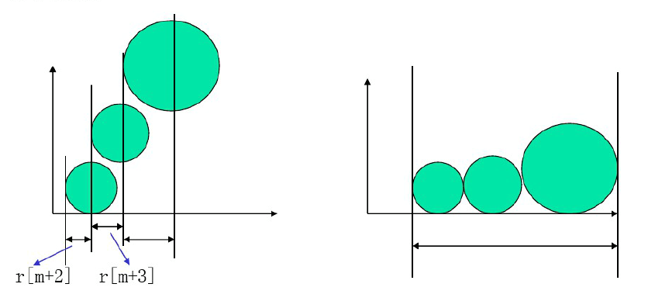
9.3.4圆排列问题
证明加上len_r (n-1-m)后，
Min_len (m) +2.0*sqrt (r [m] *r [m+1]) +len_r (n-1-m) <min总是成立。
因为len_r (n-1-m) =r [m+2] +r [m+3] +…+r [n]总比确定完位置后的圆排列的长度更小。

Slide 65
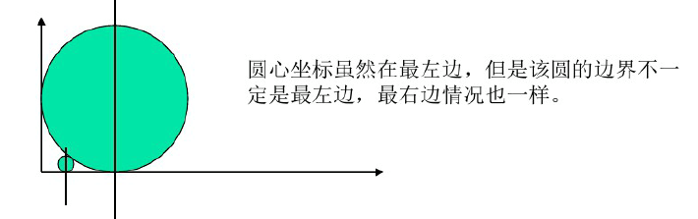
9.3.4圆排列问题
计算圆排列的长度: double low=0.0;
double high=0.0;
for( j=1;j<=n;j++)
{ if(E.x[j]-E.r[j]<low) low=E.x[j]-E.r[j]; //计算最左边
if(E.x[j]+E.r[j]>high) high=E.x[j]+E.r[j]; //计算最右边
}
if((high-low]<min) min=high-low;更新min

